Slide 1
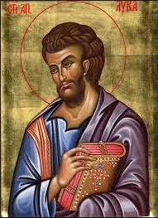
Свети апостол и јеванђелист Лука

Slide 2
Тропар Св. Луки
Похвалимо свештеним песмама, Светог Апостола, свеславног Луку, као проповедника Дела Апостолских и сјајног писца Јеванђеља Христовог, неописане истине Христове Цркве, и као истинитог лекара људских немоћи, природних болести и исцелитеља душевних мука, који се непрестано моли за душе наше.

Slide 3
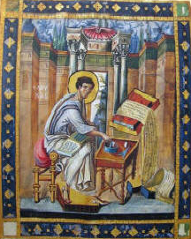
Свети еванђелист Лука био је родом из Антиохије Сиријске. У младости је добро изучио грчку философију, медицину и живопис (сликање).
Одлично је знао египатски и грчки језик.
У време делатности Господа Исуса на земљи Лука је дошао из Антиохије у Јерусалим.

Slide 4
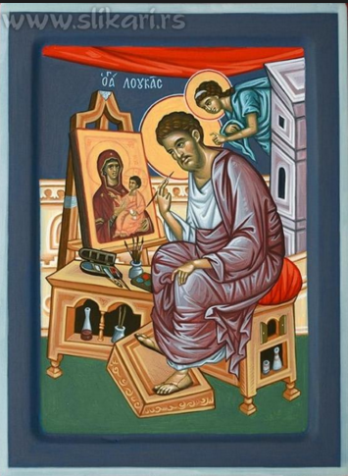
Предање тврди да се бавио живописом и да је први насликао иконе Исуса Христа, Богородице и апостола Петра и Павла.
Те иконе су биле узор свим каснијим иконама, због чега се свети Лука сматра оснивачем хришћанског иконописа.

Slide 5
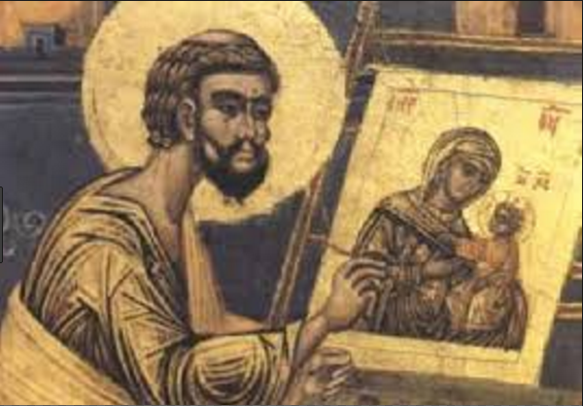
Пратио је апостола Павла на другом и трећем мисионарском путовању, од Филипа до Рима.
После смрти апостола Павла, наставио је да проповеда Јеванђеље по Италији, Далмацији, Македонији и другим земљама.

Slide 6
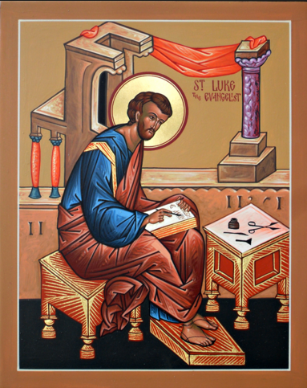
Свети Лука је написао Свето Јеванђеље по Луки - треће јеванђеље (по редоследу у Новом завету), и Дела апостолска. Сматра се да је Свето Јеванђеље по Луки написао око 60. године.

Slide 7
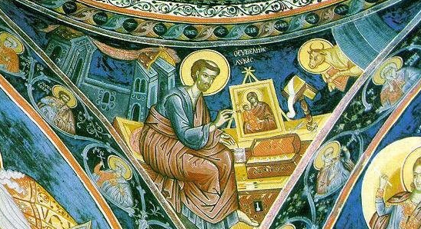
Према предању, апостол Лука је имао 84. године кад су га ухватили идолопоклоници и убили обесивши га о грану маслине у граду Теби Беотијској.

Slide 8
Сахрањен је у Тиви (Теби), главном граду Беотије (Грчка), где су се чудотворне мошти налазиле до друге половине 4. века, када су пренесене у Цариград, у време цара Констанција.
У 4. веку се прочуло место где су почивале часне мошти светога Луке, због исцељивања која су се збивала од њих. Особито исцељивање од болести очију. Сазнавши о томе цар Констанције посла управитеља Египта Артемија да мошти светога Луке пренесе у престоницу, што и би учињено веома свечано.

Slide 9
Ове свете мошти су све до 4. века биле у Сирији, а затим у Цариграду, до упада западне крсташке војске у византијску престоницу.
Као и безбројне друге галије (натоварене златом и моштима, иконама и другим благом отетог са најраскошнијег двора тадашњег света), тако је пут Европе запловио и брод са моштима једног од највећих светитеља – чудотворне мошти Светог Апостола и Јеванђелисте Луке.
Божија промисао и морска олуја су потопиле овај разбојнички брод са покраденим телом Светог апостола Луке на обалама Епира. Тако су Турци дошли у посед тог мистичног блага, које је од њих откупио српски деспот Ђурађ.

Slide 10
Срби су, уз помоћ турског заповедника Рогоса, кроз тајни пролаз доспели до куле у којој су мошти чуване, те су их у највећој журби и тајности однели из Рогоса и пренели у новоподигнуту Ђурђеву престоницу, Смедерево.
Српска делегација је прво извршила одговарајућу проверу аутентичности откупљених моштију (то су учинили експерти за ове анализе, искусни хиландарски монаси), а затим је ходочасничка колона кренула на север, према Србији.
Читав пут је био право ходочашће, са народом који је на коленима и са сузама радосницама дочекивао велику светињу. Био је то „пут наде“, с вером у овоземаљску непобедивост српске и хришћанске ствари.

Slide 11
Посебно је забележен дочек у косовском манастиру Грачаници и свечани долазак моштију у Смедерево, престоницу српске Деспотовине. Почетком јануара 1453. Свети Лука у виду моштију долази пред деспота и његове пратиоце.
Деспот је мошти положио у раскошни „позлаћено-сребрни“ кивот.

Slide 12
Свето тело светог Апостола смештено је у саборни Благовештењски храм. Читав српски народ и сва његова елита очекивали су чудо од свог новог заштитника: да их брани и одбрани од неверничке инвазије.
Када је Мехмед Освајач успео да сломи отпор бранитеља Цариграда и мошти су тада кренуле на далеки пут. Пре пада Српске деспотовине чудотворне мошти Светог Луке пребачене су у Босну – у Теочак, а затим у Јајце (где је, за ту прилику, изграђен храм Светог Луке, као гробно место донете светиње).

Slide 13
Мошти су стигле тада и до Млетака, да би се данас један део ових светих моштију пренетих из Жиче чувао у суседној Црној Гори.
Касније ће „фрањевци“ покушати да кришом пренесу мошти Светог Луке у Дубровник, али ће их на путу пресрести босански великаш који ће за велики износ (а у име последње босанске краљице) мошти Светог Луке предати Млечанима. Тако је Свети Лука допловио у Венецију, град са највише отетог византијског блага на својим трговима и у својим црквама и палатама.

Slide 14
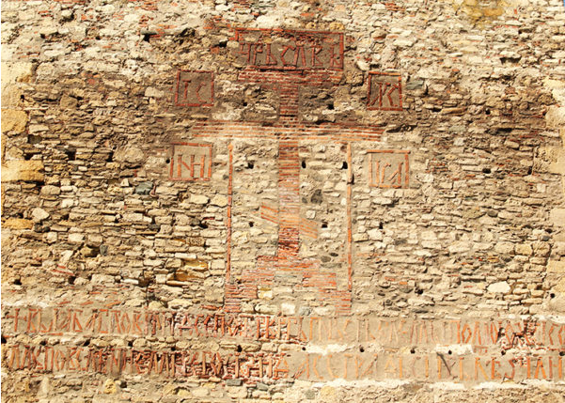

Slide 15
Постоје веровања да је након коначног пада града у руке османских освајача Благовештанска црква порушена, вероватно после 1460. године, а да су њени фрагменти узидани у турско купатило – хамам, као и у Водену кулу на ушћу Језаве у Дунав, коју су Турци подигли ради боље одбране града.
У храму је, како се такође веровало, првобитно сахрањен и сам деспот Ђурађ Бранковић.
Када су пре три деценије откривени остаци сакралног компекса, који је недавно рестауриран, веровало се да је реч о Благовештанској цркви. Наде су се брзо распршиле, јер је одмах било јасно да је црква Благовештења морала бити далеко већа и репрезентативнија. Тако, остаци цркве Благовештења до данас нису пронађени.

Slide 16
Остаци сакралне грађевине у коме су се се чувале мошти Светог Луке, који се и данас сматра заштитником Смедерева, су мистерија, а археолози се надају да ће у будућности открити ово, најсветије место у Смедереву.

Slide 17
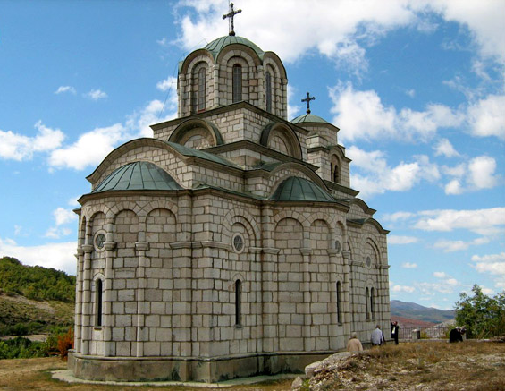
Манастир Косијерево
Манастир Косијерево је херцеговачки манастир
СПЦ и налази се на десној обали реке Требишњице у коме се налази стопало Св. Луке.
Краљ Александар I Карађорђевић је 1932. када је манастир обновљен, као поклон донео из Жиче стопало Св. Луке и даривао га манастиру.
У манастиру се налази и капела посвећена Св. ап. Луки која је освештана 2004. године.

Slide 18
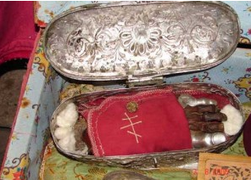

Slide 19
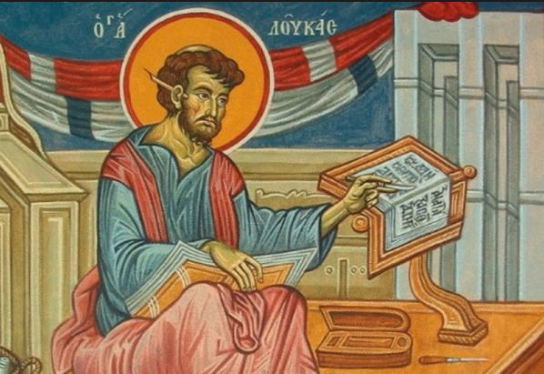
Српска православна црква слави Светог апостола и јеванђелисту Луку 18. октобра (по Јулијанском календару), односно 31. октобра по Грегоријанском календару.

Slide 20
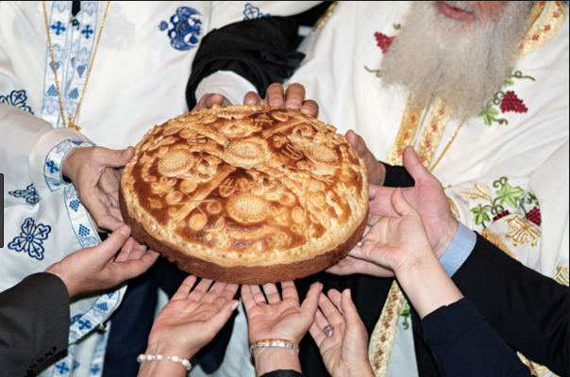
Свети апостол и јеванђелист Лука се поштује и слави и као заштитник лекара, апотекара, болница и болесника.

Slide 21
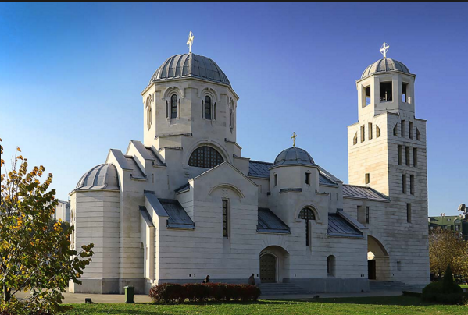
Црква Св. Луке у Кошутњаку

Slide 22
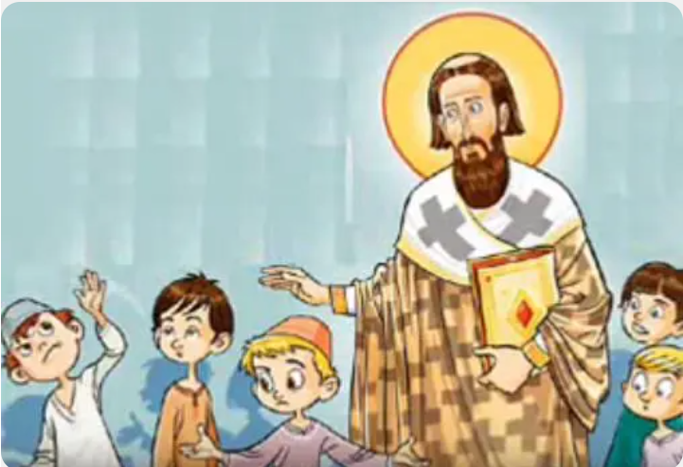
Презентацију припремила вероучитељица
Марија Тодоровић

